Slide 1
OpenStreetMap
Co to jest, jak działa, do czego sie nadaje, a do czego nie oraz co można ciekawego z tym zrobić
Mateusz Konieczny
współtworzący OpenStreetMap
matkoniecz@gmail.com
MapsAreGreat.com

Slide 2
OpenStreetMap
Wikipedia map

Slide 3
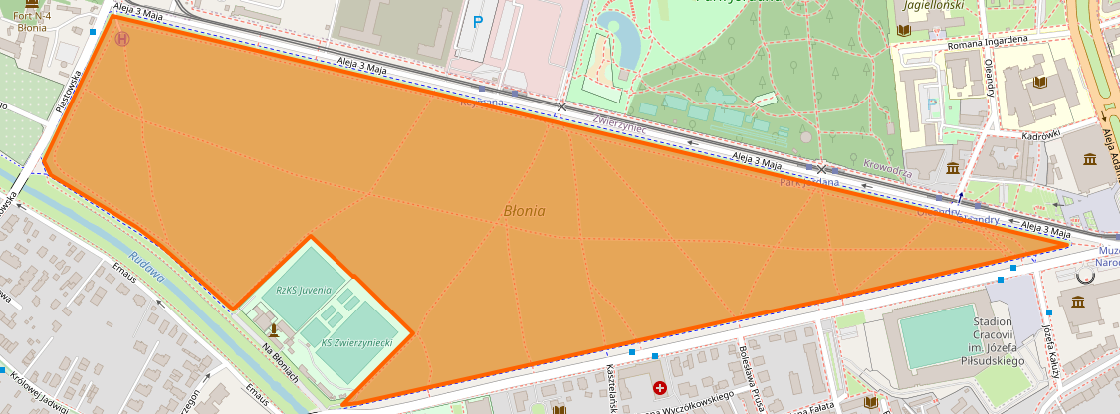
OSM to gigantyczna baza danych geograficznych
Gdzie?
Co?
name | Błonia
alt_name | Błonia krakowskie
landuse | village_green
surface | grass
tourism | atraction
bicycle | yes
wikipedia | pl:Błonia (Kraków)
wikidata | Q2358590

Slide 4
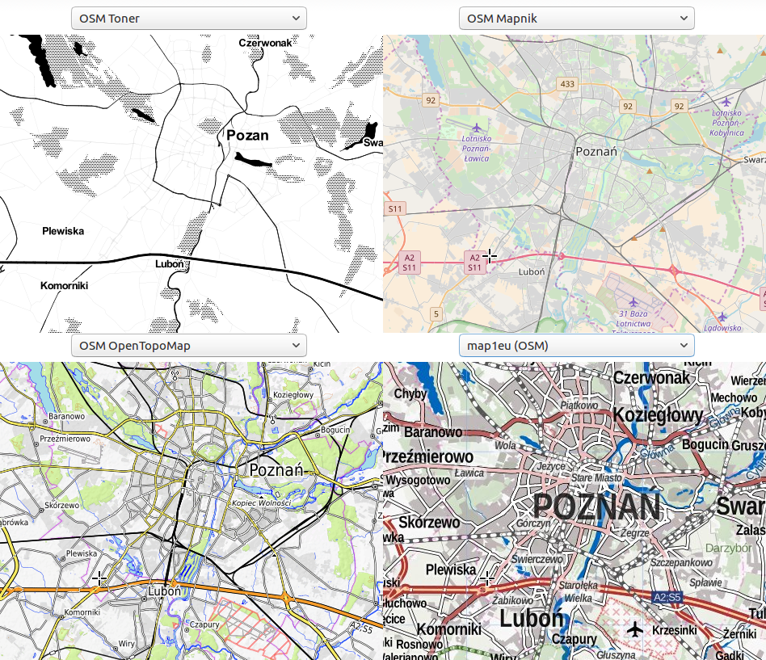
z której można coś zrobić, np. mapę

Slide 5
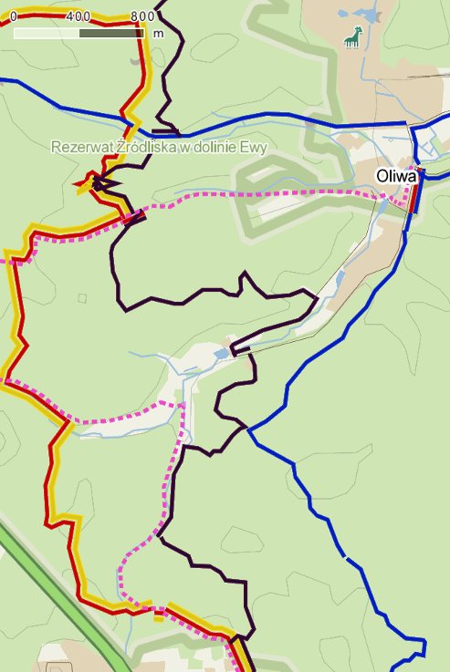
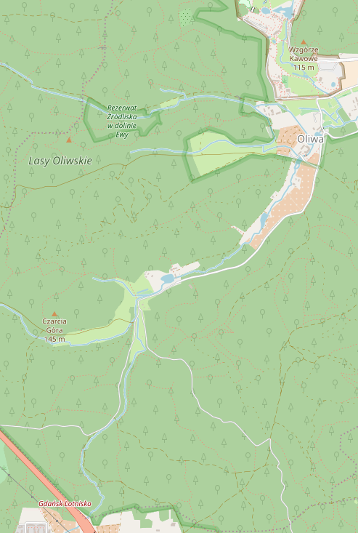
duża różnorodność danych
aplikacja mapy.cz
styl domyślny

Slide 6
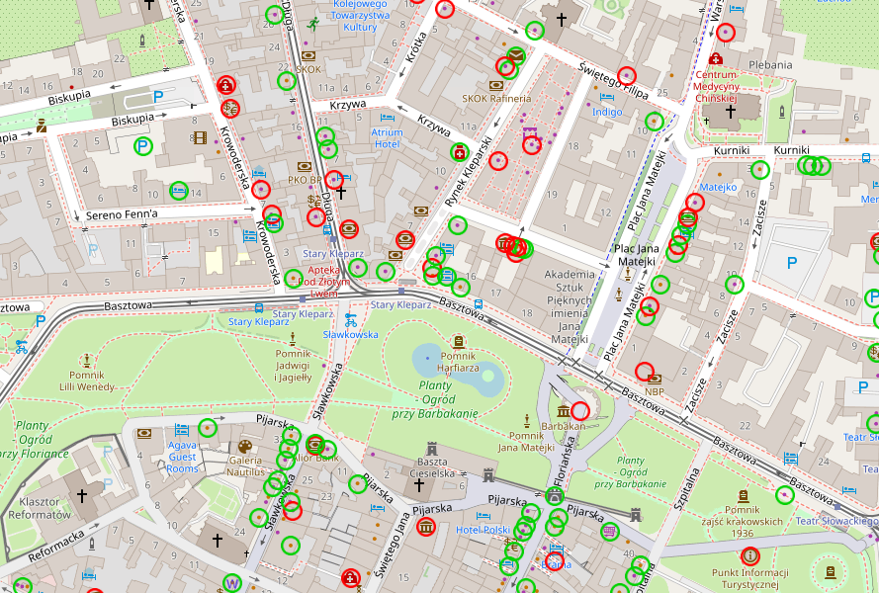
duża różnorodność danych
http://openingh.openstreetmap.de/

Slide 7
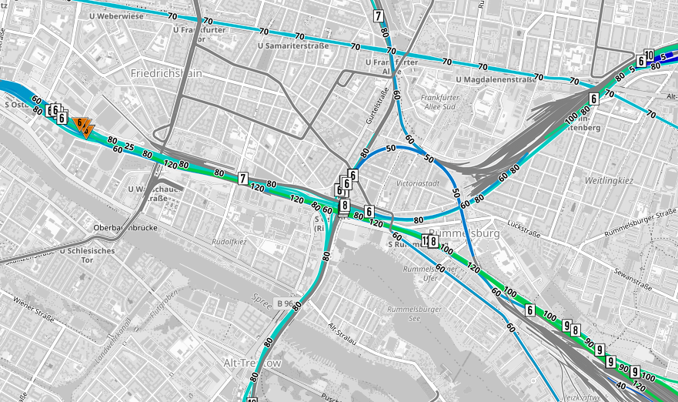
duża różnorodność danych
https://www.openrailwaymap.org/?style=maxspeed&lat=52.5131652364353&lon=13.474087715148926&zoom=14

Slide 8
kiedy lepiej korzystać z OSM niż Google Maps

Slide 9
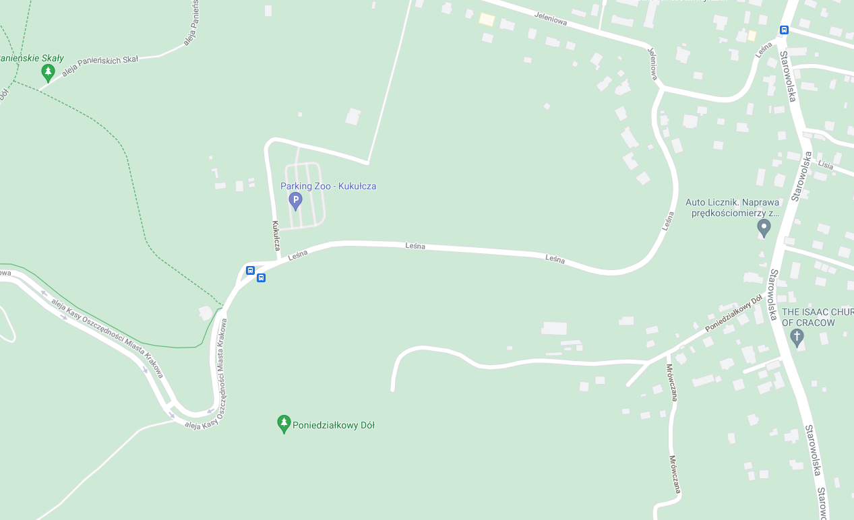
tendencyjne porównanie
https://www.google.com/maps/@50.05923,19.8673979,17z?hl=en

Slide 10
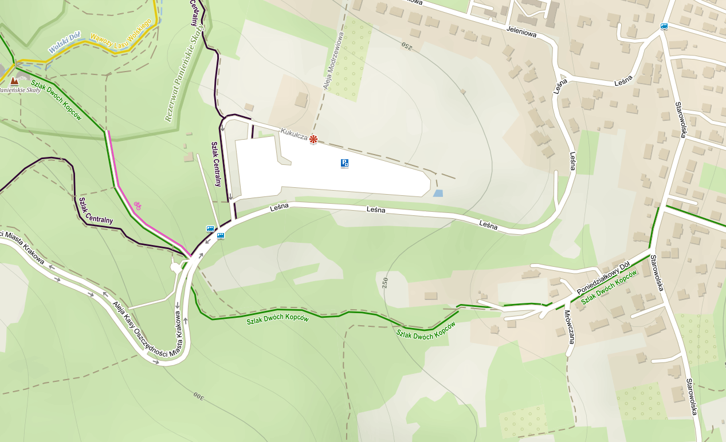
tendencyjne porównanie
https://en.mapy.cz/turisticka?x=19.8652913&y=50.0592314&z=17

Slide 11

tendencyjne porównanie
https://www.openstreetmap.org/#map=16/50.1739/19.7670 https://www.google.com/maps/@50.1730782,19.7648842,15.75z?hl=en

Slide 12
Kiedy Google maps jest lepsze
kiedy gotowy produkt nam pasuje
  StreetView
  integracja
  dopracowany interfejs
  dane o korkach (na bazie informacji przekazywanych przez telefony z Androidem)

Slide 13
kiedy lepiej korzystać z OSM niż Google Maps
jakość danych - zależy od lokalizacji i rodzaju danych
im bardziej chcemy dane przetworzyć, analizować tym atrakcyjniejsze jest OSM
dane OSM są w całości dostępne
zdecydowanie korzystniejsza licencja

Slide 14

Wykonane w HSKRK

Slide 15

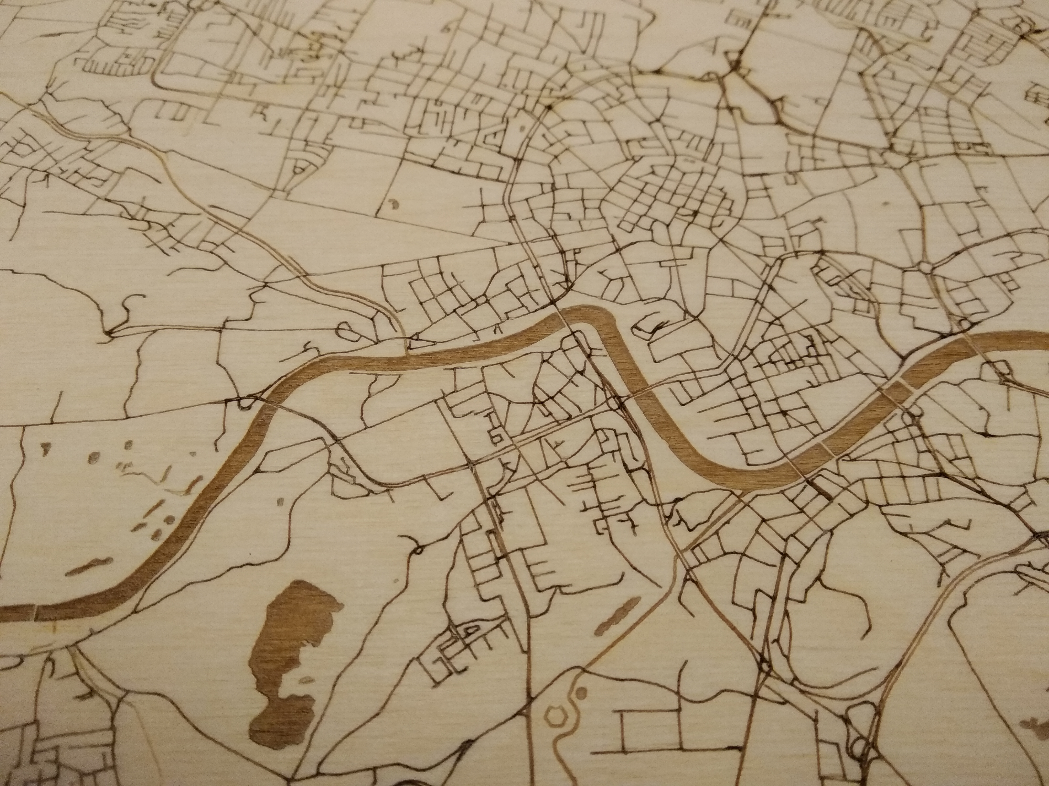

Slide 16
OSM -> sklejka
Overpass Turbo
  overpass-turbo.eu/
osmtogeojson
  http://tyrasd.github.io/osmtogeojson/
mapshaper / d3.js
  https://github.com/mbloch/mapshaper
lunar_assembler
  https://github.com/matkoniecz/lunar_assembler/

Slide 17
kiedy lepiej korzystać z OSM niż z danych oficjalnych
jeśli nie ma dostępnych dobrej jakości danych oficjalnych
czasem państwowe urzędy odmawiają udostępnienia zebranych danych
  dlatego zresztą OSM powstało
  Państwowa Straż Pożarna korzysta z danych OSM
czasem warto wykorzystać i jedno i drugie
jeśli są dostępne dobrej jakości oficjalne dane...

Slide 18
dlaczego lepiej mapować w OSM niż w Google
nie jest to wolontariat dla korporacji
wszystko informacje dodawane do Google Maps to prywatna własność Google LLC
w OSM dane nie są czyjąś prywatną własnością i nigdy nie będą (licencja!)

Slide 19
Czego w OSM nie ma
To co nie zostało zmapowane
  nie ma kategorii która jest w 100% wszędzie zmapowana
  nawet sieć dróg jest niedokończona w niektórych krajach
  a w niektórych miejscach niezaznaczony kolor dachów budynków to jeden z największych braków

Slide 20
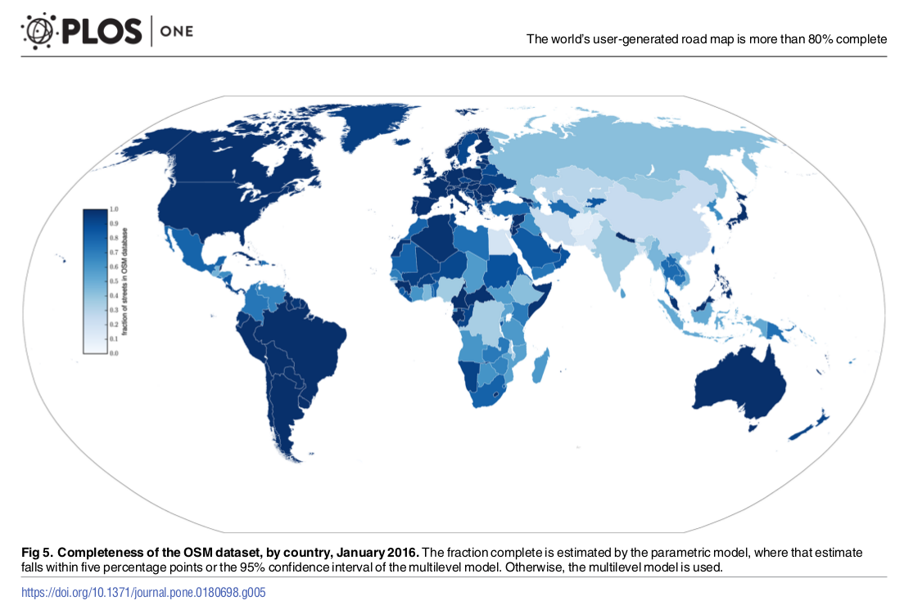

Slide 21
Czego w OSM nie ma
Poziomic
  są szczątkowe informacje o ukształtowaniu terenu, np. szczyty
Danych historycznych
  czyli np. nie ma granic Polski w roku 1325, czy budynków istniejących w Rzymie za czasów Juliusza Cezara
Oceny/recenzje
  nie ma miejsca na subiektywne opinie
Wydarzenia
  np. lista koncertów
Nieweryfikowalne przez zwykłego człowieka
  np. średnie obciążenie drogi

Slide 22
Co jest w OSM
Niemal wszystko co można zmapować zostało gdzieś zmapowane
Stopień zmapowania nie jest jednolity

Slide 23
Co jest w OSM
Niemal wszystko co można zmapować zostało gdzieś zmapowane
Stopień zmapowania nie jest jednolity
Prezentacja danych z OSM przy pomocy narzędzia overpass turbo
na MapsAreGreat.com/turbo zamieściłem opis użycia tego narzędzia – od absolutnych podstaw, nie potrzeba znajomości OpenStreetMap

Slide 24
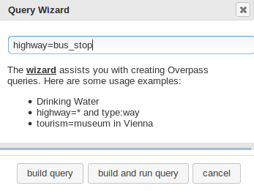
przystanki autobusowe
Czyli szukamy highway=bus_stop
Wpisujemy highway=bus_stop w overpass turbo

Slide 25
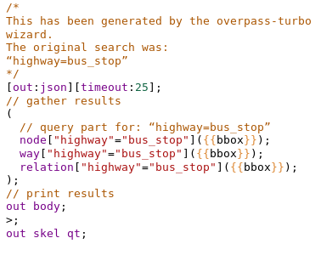
Magia

Slide 26
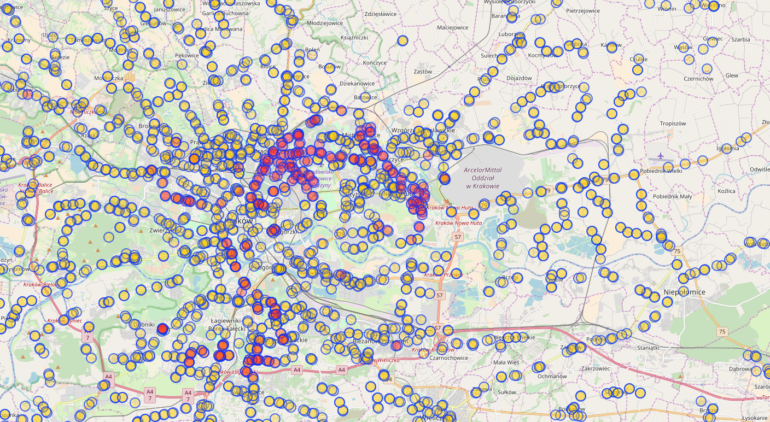

Slide 27
Drogi, ścieżki
2 000 000 km w Polsce
  https://osmstats.stevecoast.com/dashboard/pl/total
Typ drogi – od autrostrad, przez drogi osiedlowe do dróg dla rowerów i chodników
czy jednokierunkowe
  czy jednokierunkowe dla rowerów
nawierzchnia
kto ma prawo wejść/wjechać
kod drogi (A4, 937)
jakie szlaki tędy prowadzą (turystyczne/rowerowe/...)

Slide 28
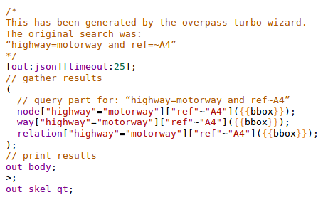
Autostrada A4
Szukamy highway=motorway and ref=~A4

Slide 29
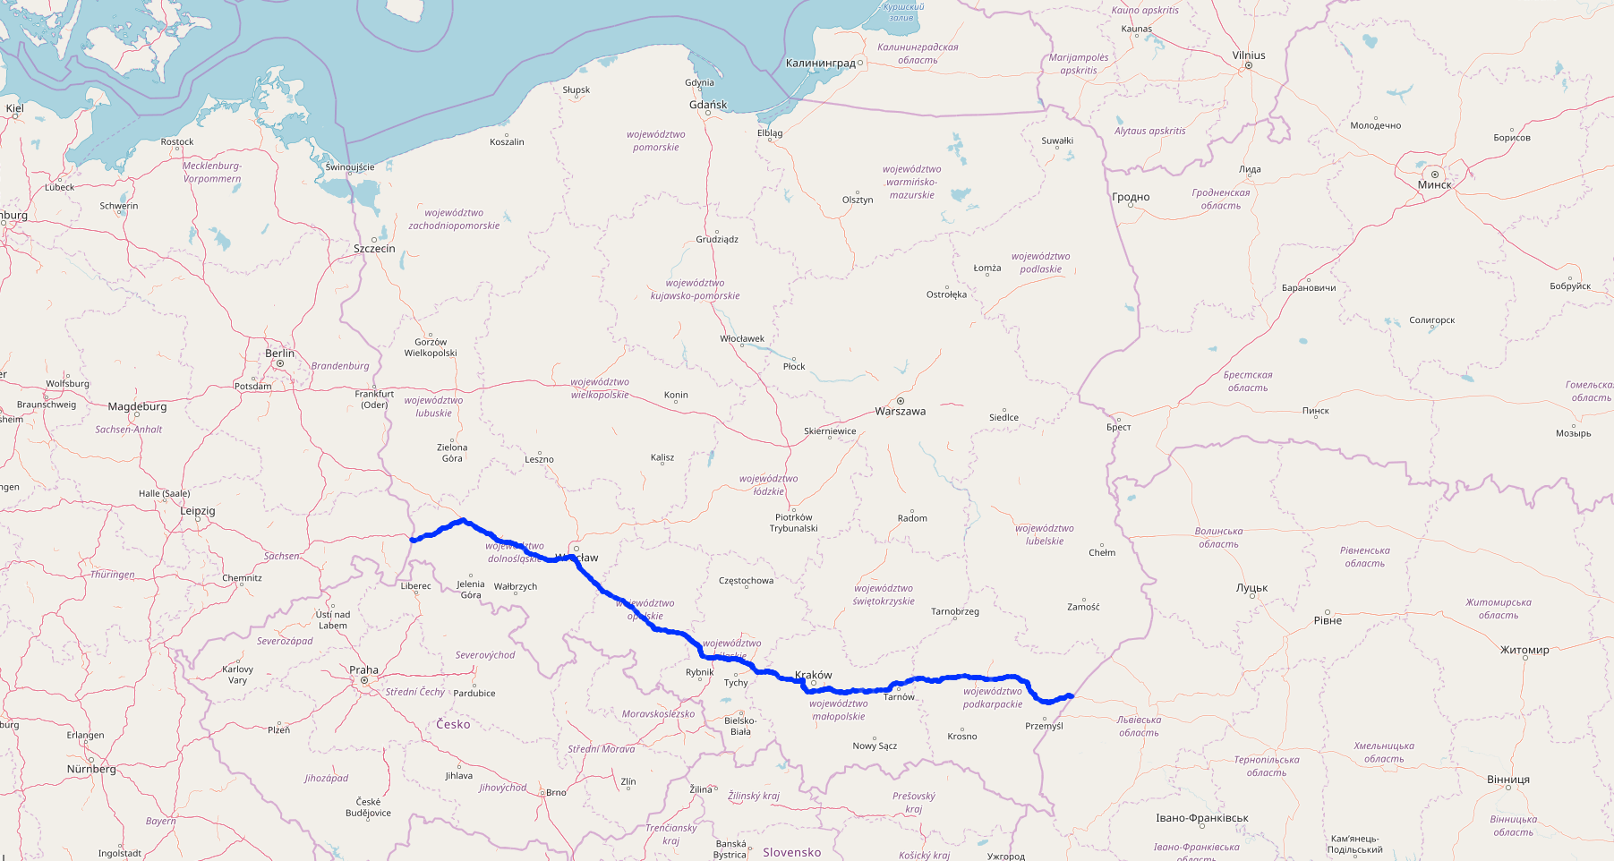

Slide 30
Budynki
14 milionów w Polsce, 450 milionów na świecie
  http://taginfo.openstreetmap.pl/keys/building
  https://taginfo.openstreetmap.org/keys/building
w podstawowej wersji „jest tu budynek o takim kształcie”
może też być podany typ budynku (dom, biurowiec, kurnik…)
ilość kondygnacji, wysokość…
kształt i kolor dachu

Slide 31
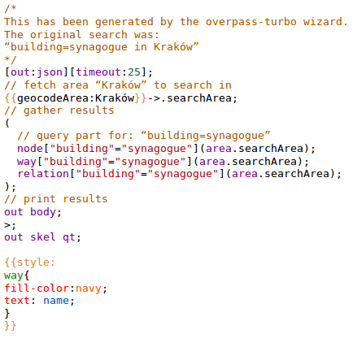
Synagogi Krakowa
Szukamy building=synagogue in Kraków
  {{style: way{fill-color: navy; text: name; } }} zmienia styl pokazywanych danych

Slide 32
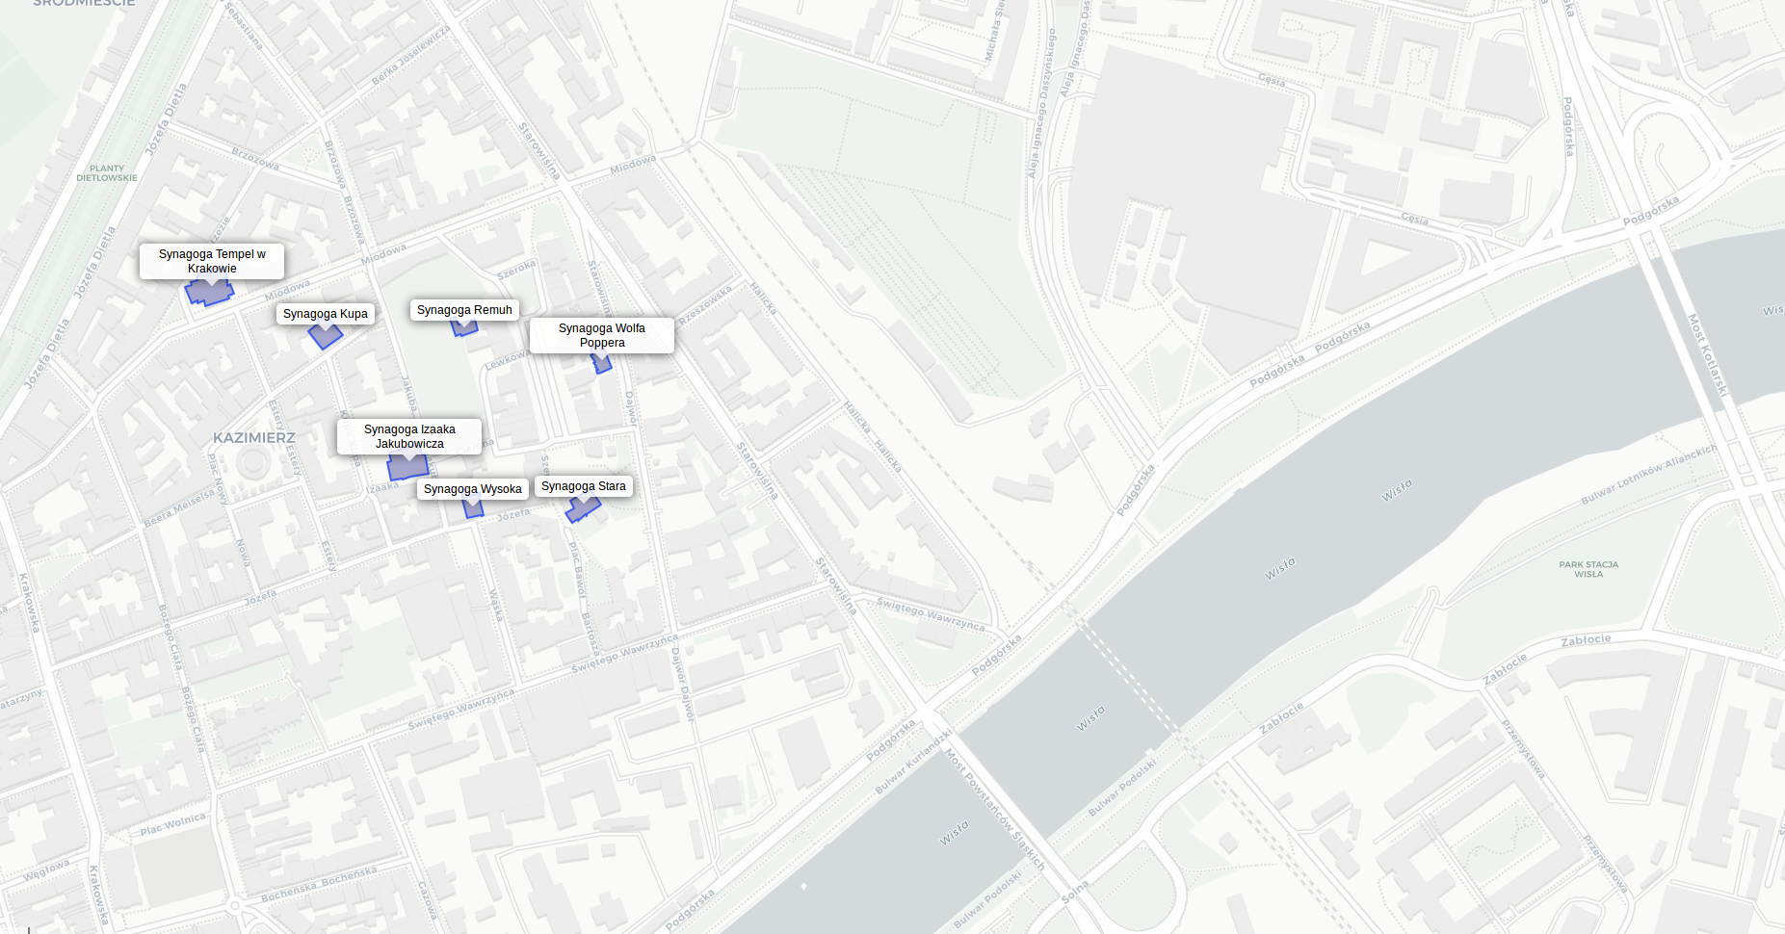

Slide 33
Publiczne place zabaw
Szukamy leisure=playground and access!=no and access!=private
Dodałem też {{style: node{symbol-size:2; fill-opacity:1; color:navy;} way{color:navy; fill-color:navy;} relation{color:navy; fill-color:navy;} }} by ilustracja była ładniejsza

Slide 34
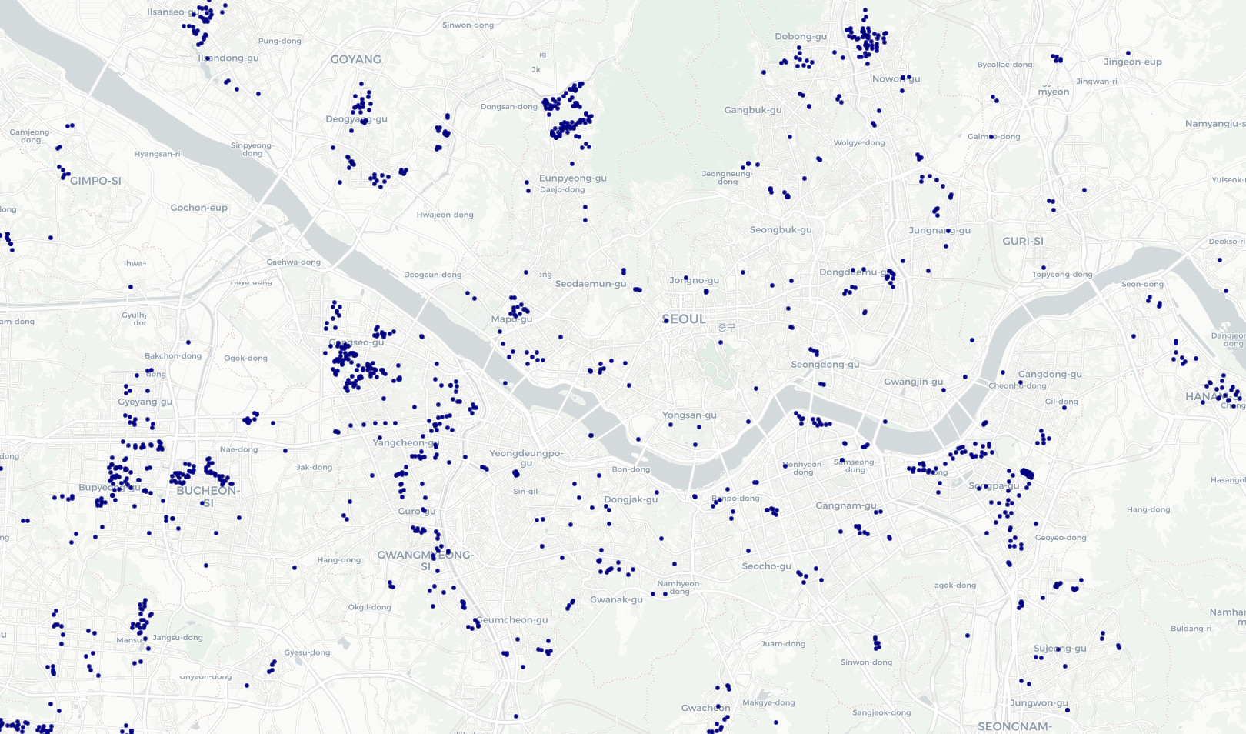

Slide 35
Wiele, wiele, wiele innych rzeczy
Sklepy
Lasy
  wiecznozielony czy zrzuca liście/igły?
  liściasty czy iglasty?
mokradła
  jest klasyfikacja, 11 kategorii – od namorzynów przez torfowiska do bagien
łąki, wrzosowiska

Slide 36
Granice
państw, województw i innych jednostek administracyjnych
parków narodowych, rezerwatów...
parafii - jeśli był ktoś zainteresowany tematem

Slide 37
Skąd te dane
zbierane w terenie
  notatki z spaceru lub edytowanie na miejscu
  StreetComplete (polecam, nie trzeba nic wiedzieć o OSM by edytować)
  ślady GPS
mapowanie z zdjęć lotniczych/satelitarnych
importy z danych oficjalnych
  kontrowersyjny temat

Slide 38
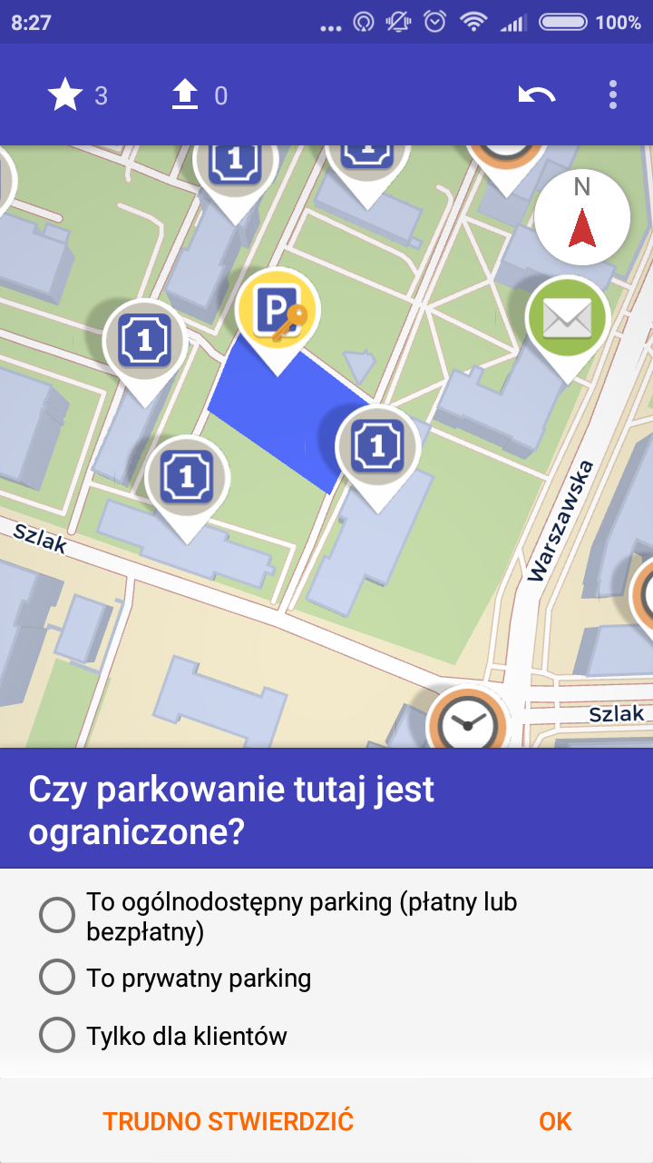
StreetComplete

Slide 39
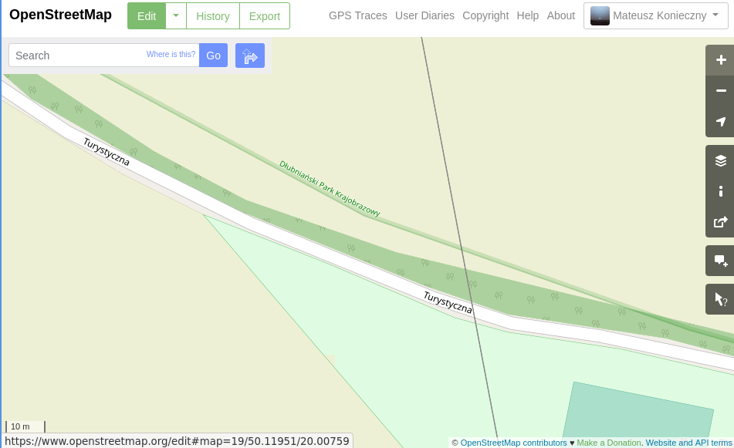
W przeglądarce

Slide 40
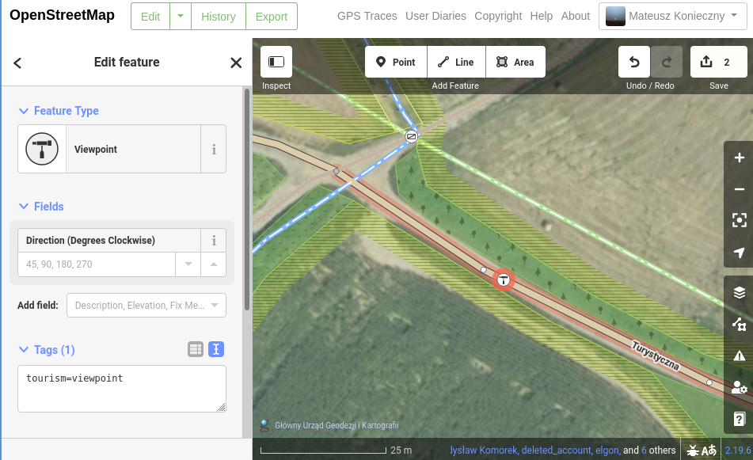
W przeglądarce

Slide 41
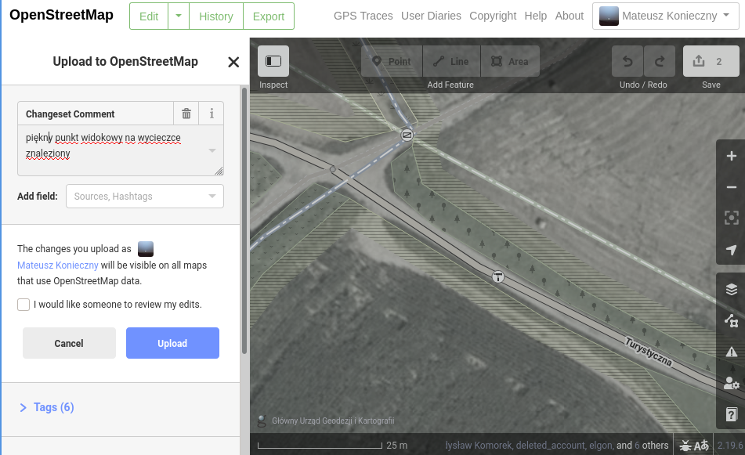
W przeglądarce

Slide 42
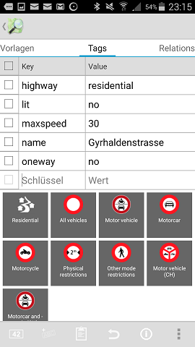
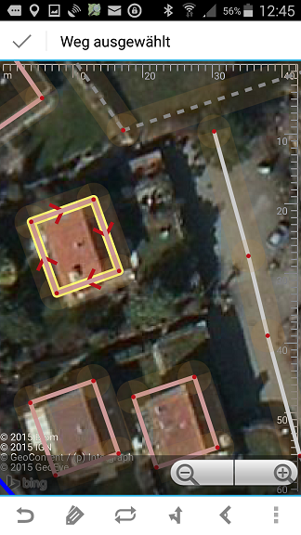
Vespucci

Slide 43
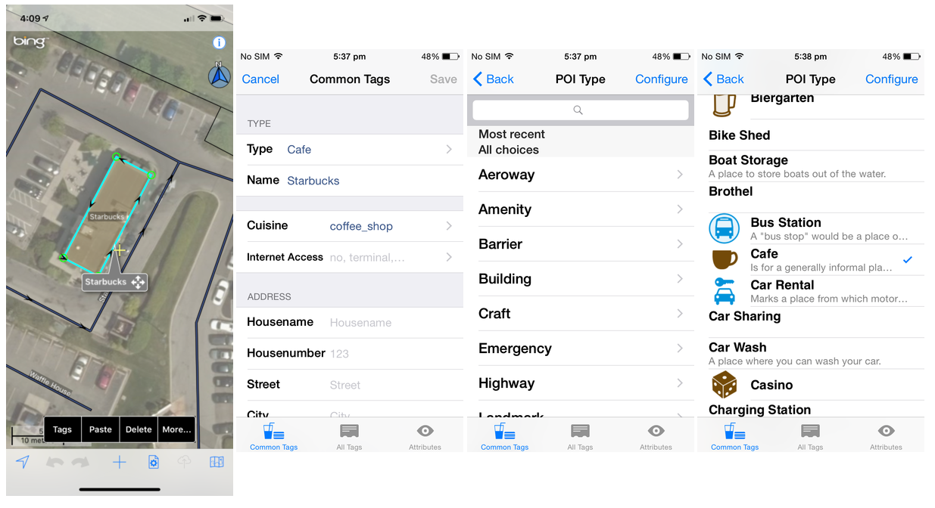
Go Map!! (na Apple)

Slide 44
Reklama na koniec
Zapraszam na http://openstreetmap.org/
  wpisanie OSM (ewentualnie open street map) do wyszukiwarki powinno dać radę
StreetComplete na Androida
  najlepiej wpisać to do wyszukiwarki Google Play
  https://play.google.com/store/apps/details?id=de.westnordost.streetcomplete
mapsaregreat.com/prezentacje/OpenStreetMap-HSKRK.odp

